Slide 1
数值分析与最优化
Jing Wen
Spring 2023
蓝墨云班号：3007966
QQ群号：185646013

Slide 2
为什么要学这门课？

Slide 3
数值分析解决问题实例：
  水库储水量的测量：误差分析
  经济增长预测：总结规律
  数据压缩:
  卫星发射的设计与控制
  共同特点：
数学模型< -------- >计算
控制误差在需要的范围内

Slide 4
最优化问题实例：
  生产计划中，在各种资源有限的前提下，如何安排生成，使生产成本达到最低？
  金融投资中，如何选择和设计证券组合或投资项目组合，以便在可以接受的风险限度内尽可能大的获利。
  机械设计中，如何满足工作条件，载荷和工艺要求，并在强度、刚度、寿命、尺寸范围及其他一些技术要求的限制条件下，寻找一组参数，以获得设计指标达到最优的设计方案。
  在物流配送中，如何根据配送点和业务需求量，进行最优路线的计算。

Slide 5
数值分析与最优化
误差分析
线性方程组的解法（直接，迭代）
非线性方程求根
函数逼近：最佳逼近，多项式插值与样条插值，B样条曲线与最小拟合
微分，积分
矩阵特征值与特征向量
线性规划：单纯形法
粒子群算法
遗传算法
模拟退火算法
数值分析
最优化技术

Slide 6
Reference
参考书籍：
  喻文健，《数值分析与算法》,清华大学出版社，2020
  陈宝林著，《最优化理论与算法》，清华大学出版社，2005年
  包子阳著《智能优化算法及其MATLAB实例（第2版）》，电子工业出版社， 2018年
使用软件：
  python
  学习要求：掌握主要误差分析，数值计算的基本原理和经典的优化算法，能够编程实现并解决实际工程问题，锻炼解决实际问题的能力和自学能力。
  期末成绩的核算：
  实验报告(40%)+期末考试(开卷60%)

Slide 7
第一部分 数值分析

Slide 8
最优化问题的提出：
  生产计划中，在各种资源有限的前提下，如何安排生成，使生产成本达到最低？
  金融投资中，如何选择和设计证券组合或投资项目组合，以便在可以接受的风险限度内尽可能大的获利。
  机械设计中，如何满足工作条件，载荷和工艺要求，并在强度、刚度、寿命、尺寸范围及其他一些技术要求的限制条件下，寻找一组参数，以获得设计指标达到最优的设计方案。
  在物流配送中，如何根据配送点和业务需求量，进行最优路线的计算。

Slide 9
§1.1 数值分析研究的对象和内容
用计算机进行科学计算解决实际问题的过程：
实际问题
数学模型
数值计算方法
程序设计
计算机计算
求出结果
数值分析研究的对象和任务：针对数学模型设计数值计算方法，并对方法进行理论分析，编程上机计算出结果，并对结果进行分析。

Slide 10
如何评价一个算法的性能？
（1）简单易实现
结构简单，易于计算机实现。
（2）收敛与稳定
理论上具有收敛性和数值稳定性。
（3）计算效率高
计算速度快，节省存储量。
（4）行之有效
数值实验检验行之有效。

Slide 11
§1.2 误差的来源和分类
误差是描述数值计算中近似值的精确程度，在数值计算中十分重要。
误差根据来源分类：
模型误差、观测误差、截断误差、舍入误差
1.模型误差 数学模型通常是由实际问题抽象得到的，一般带有误差，这种误差称为模型误差。
2.观测误差（测量误差） 数学模型中包含的一些物理参数通常是通过观测和实验得到的，难免带有误差，这种误差称为观测误差。

Slide 12
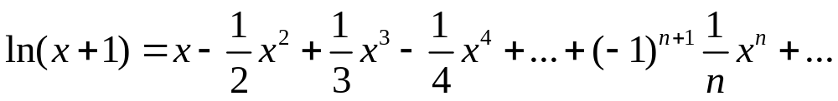
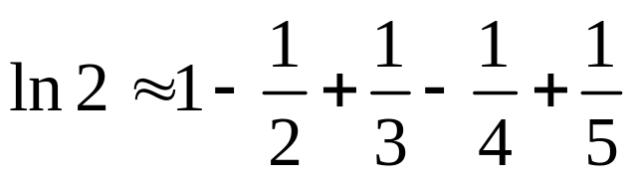
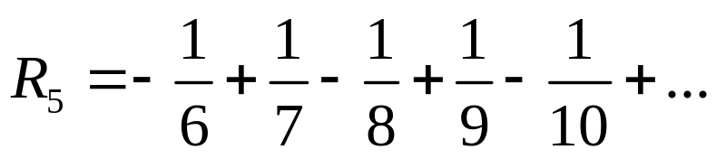
3.截断误差（方法误差） 求解数学模型所用的数值方法通常是一种近似方法，这种因方法产生的误差称为截断误差。
例如，利用ln（x+1）的Taylor公式：
实际计算时,只能截取有限项代数和计算，如取前5项有：
这里产生误差（记作R₅）

Slide 13
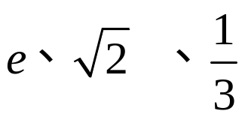
4.舍入误差（计算误差，存储误差）
由于计算机只能对有限位数进行运算，在运算中像 等都要按舍入原则保留有限位，这时产生的误差称为舍入误差或计算误差。

Slide 14


观测误差和舍入误差会随公式计算累积变化
不稳定公式
在数值分析中，我们总假定数学模型是准确的，因而不考虑模型误差和观测误差，主要研究截断误差和舍入误差对计算结果的影响。

Slide 15
例1：求用圆（r=1）的周长
方法：内接n等边多边形周长近似
观测误差：无
模型误差：无
方法误差：
舍入误差：

Slide 16
例2：测不规则圆的周长
模型误差：
观测误差：
方法误差：
舍入误差：

Slide 17
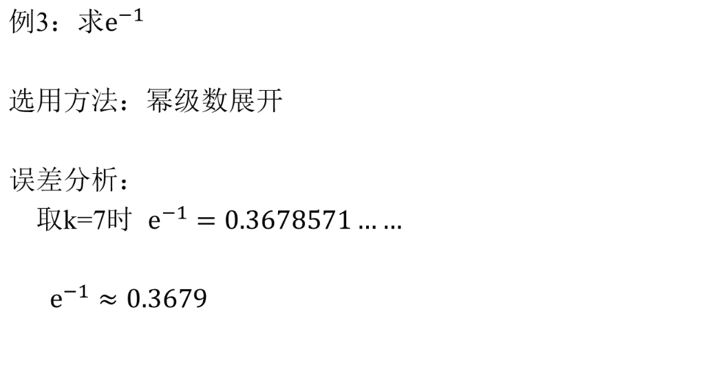

截断误差
舍入误差

Slide 18
§1.3 绝对误差、相对误差和有效数字
设 x 是精确值 x* 的一个近似值，记
e = x*-x
称 e 为近似值 x 的绝对误差，简称误差。
如果 e 满足
|e|≤ε
则称 ε 为近似值 x 的绝对误差限，简称误差限。
精确值 x* 、近似值 x 和误差限 ε 之间满足：
x-ε ≤ x* ≤ x+ε
通常记为
x* = x±ε

Slide 19
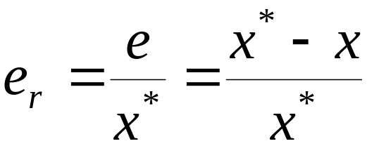
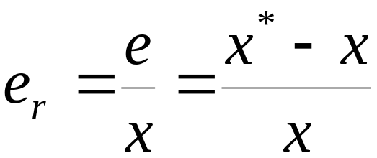
绝对误差有时并不能很好地反映近似程度的好坏，如
x* =10， e_{x} =1
y* =10000， e_{y} = 5
虽然 e_{y} 是 e_{x} 的5倍，但在10000内差5显然比10内差1好。
记
称 e_{r} 为近似值 x 的相对误差。
由于 x* 未知，实际使用时总是将 x 的相对误差取为
ε_{r} = ε/|x|称为近似值 x 的相对误差限。|e_{r}|≤ ε_{r}.

Slide 20
一般地,凡是由精确值经过四舍五入得到的近似值,其绝对误差限等于该近似值末位的半个单位。
定义1 设数 x 是数 x* 的近似值，如果 x 的绝对误差限是它的某一数位的半个单位，并且从 x 左起第一个非零数字到该数位共有 n 位，则称这 n 个数字为 x 的有效数字，也称用 x 近似 x* 时具有 n 位有效数字。
[例1]
(1)十进制：X=1.2345678
1.23 0.5*10⁻²
三位有效数字： 误差限：
五位有效数字： 误差限：
1.2346 0.5*10⁻⁴

Slide 21
[例2]
(2)二进制：10.0101011
10.01 0.5*2⁻²
四位有效数字： 误差限：
五位有效数字： 误差限：
六位有效数字： 误差限
10.011 0.5*2⁻³
10.0101 0.5*2⁻⁴
[例3]
已知下列近似值的绝对误差限都是0.005,问它们
具有几位有效数字?
a=12.175,b=-0.10,c=0.1,d=0.0032
解： 由于0.005是小数点后第2数位的半个单位,所以
a有4位有效数字1、2、1、7,b有2位有效数字1、0,c有1位有效数字1,d 没有有效数字。

Slide 22
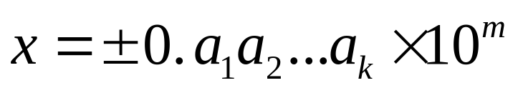
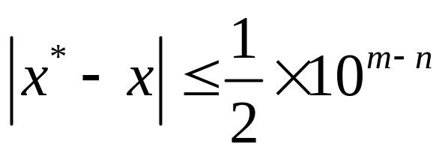
十进制数 x 总可以写成如下形式
其中m是整数,a_{i} 是0到9中的一个数字,a₁≠0
x 作为 x* 的近似值,具有 n 位( n ≤ k )有效数字当且仅当
由此可见,近似值的有效数字越多,其绝对误差越小。

Slide 23


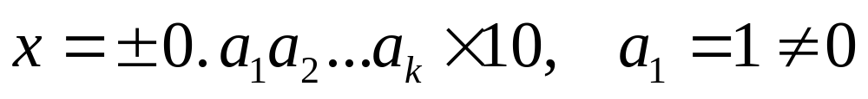
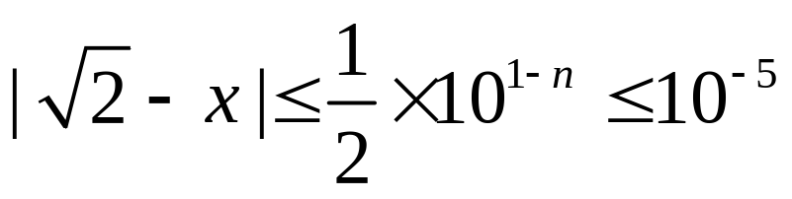
[例5]
为了使 x*=
的近似值的绝对误差小于10⁻⁵，
问应取几位有效数字？
=1.414213562…,则近似值 x 可写为
解 由于
令
故取 n=6，即取6位有效数字。此时 x=1.41421。
注：精确值的有效数字可认为有无限多位。

Slide 24
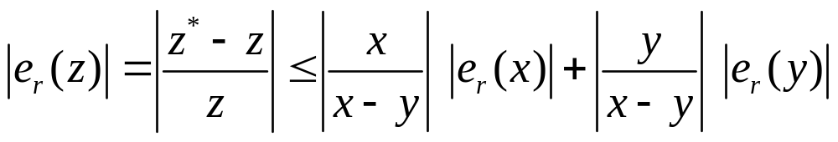
§1.4 数值计算中的若干原则
为了减少舍入误差的影响，设计算法时，应遵循如下一些原则。
1.避免两个相近的数相减。
例：x=532.65，y=532.32，则x-y=0.13
如果 x* , y* 的近似值分别为 x, y，则 z = x – y 是 z* = x* – y*
的近似值。此时，相对误差满足估计式
可见，当 x 与 y 很接近时，z 的相对误差有可能很大。

Slide 25



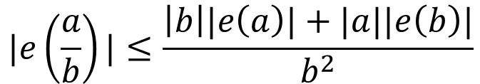

加、减、乘、除
误差 相对误差

Slide 26
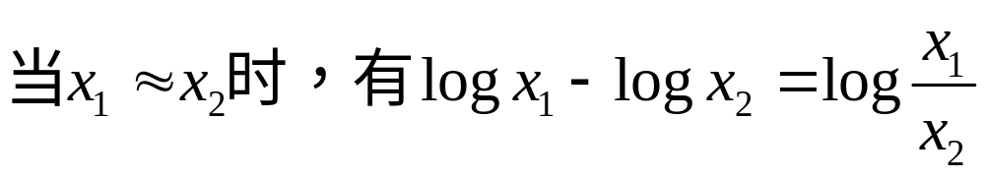
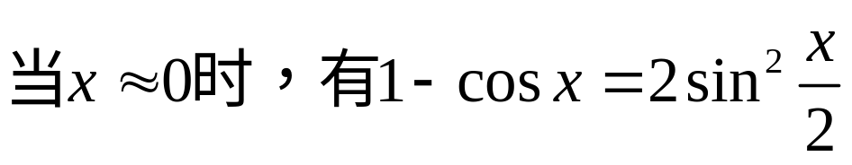
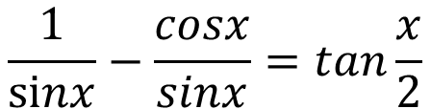
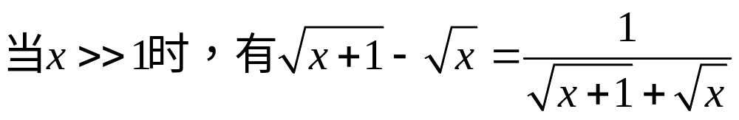
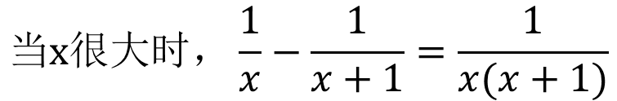
在数值计算中，如果遇到两个相近的数相减运算，可考虑改变一下算法以避免两数相减。
例如：
一般情况下，当x*位于x附近时，可以用泰勒级数展开

Slide 27
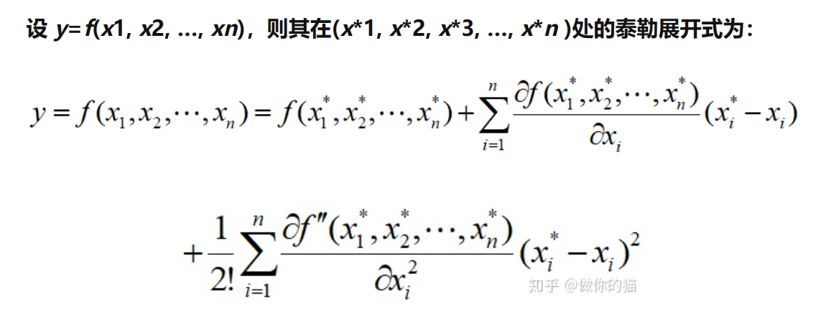
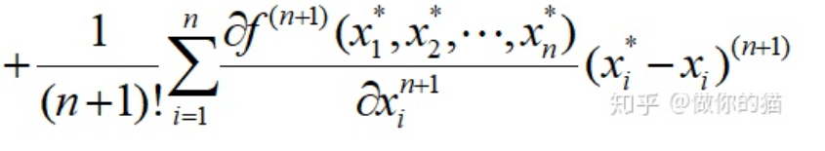
Taylor级数
  一元泰勒展开式：
  多元泰勒展开式：
+ ……

Slide 28
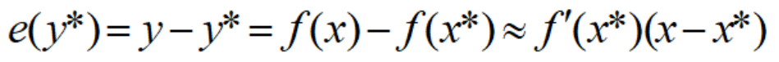

补充：函数的误差估计
(可以用来分析观测和舍入误差对下一步的影响)
一元函数y=f(x)：
设x*是x的近似值，则函数y的近似值y*=f(x*)。
y*的误差与相对误差：

Slide 29
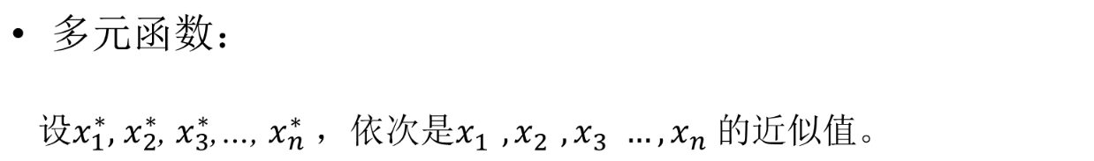
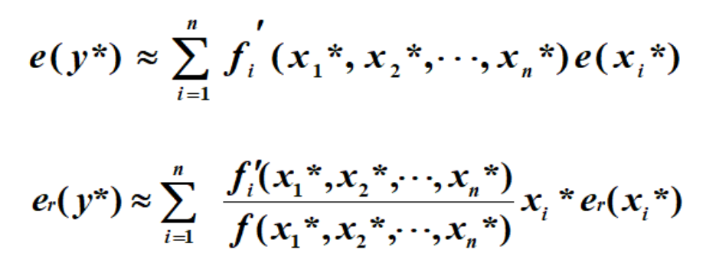
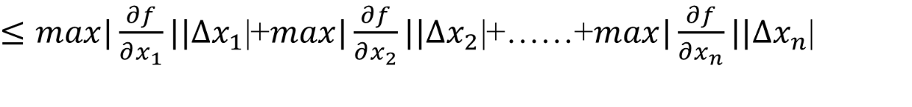

Slide 30
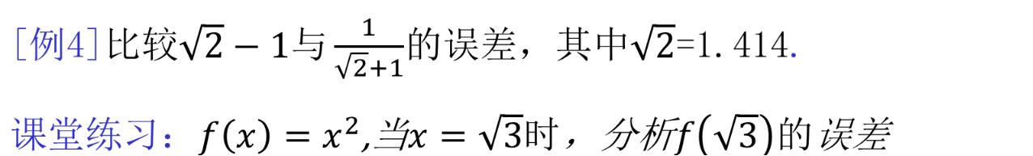
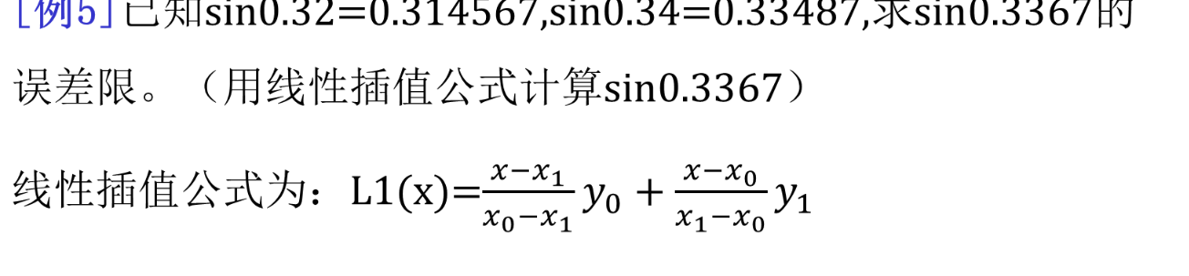

Slide 31

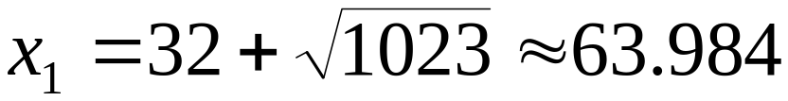
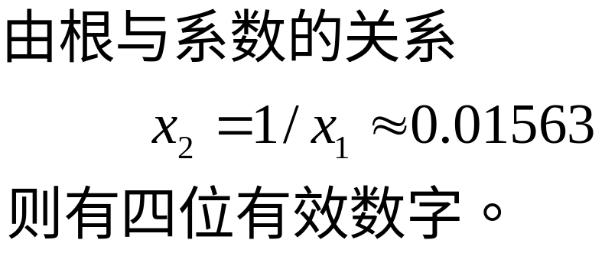
[例6]求方程 x²-64x+1=0 的两个根，使它们至少具有四位有效数字。（ ）
解 由求根公式有
根与系数的关系：
x₁+x₂=-b/a
x₁x₂=c/a
对两个相近的数相减，若找不到适当方法代替，只能在计算机上采用双倍字长计算，以提高精度。

Slide 32
2.防止大数“吃掉”小数
因为计算机上只能采用有限位数计算, 若参加运算的数量级差很大，在它们的加、减运算中，绝对值很小的数往往被绝对值较大的数“吃掉”，造成计算结果失真。
例如，用八位十进制浮点计算 A =26358713+0.8+0.2
按照加法浮点运算的对阶规则，应有
A =0.26358713×10⁸+0.000000008×10⁸+0.000000002×10⁸
由于采用八位数运算,于是有 A =26358713
若改变计算顺序，计算 0.2+0.8+26358713，则有
A =0.00000001×10⁸+0.26358713×10⁸=26358714
可见，在求和或差的过程中应采用由小到大的运算过程。
如：当|a|>>|b|时，尽量避免a+b。

Slide 33
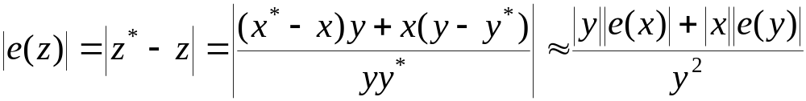
3.绝对值太小的数不宜作除数（防止被除数远大于除数）
存在两个问题：
问题1：“溢出”现象
由于除数很小,将导致商很大,有可能出现“溢出”现象。
问题2：商的绝对误差可能很大
设 x* , y * 的近似值分别为 x, y，则 z=x÷y 是 z*=x*÷y* 的近似值。则 z 的绝对误差满足估计式
可见,若除数太小,则可能导致商的绝对误差很大。

Slide 34
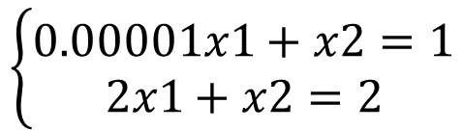
[例7]：解下面方程组：

Slide 35
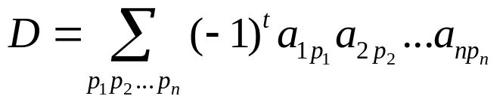
4.注意简化计算程序,减少计算次数
首先,若算法计算量太大,实际计算无法完成。
例如用Cramer法则求 n 元线性方程组 Ax=b 的解,需要计算 n+1个 n 阶行列式,而每个 n 阶行列式按定义
需要计算(n-1)n!次乘法，则n+1个行列式需要乘法： (n+1)(n-1)n! = ( n²-1)n!次。
当 n=20时，有 (20²-1)20! ≈ 9.7×10²⁰ 次乘法运算。

Slide 36
对于 9.7×10²⁰ 次乘法运算。如果用每秒10亿次乘除运算的计算机，约需要：
÷60
÷60
÷24
÷365
9.7×10²⁰÷10⁹
≈ 30758年 ≈ 3万年
Summit（IBM和美国能源部橡树岭国家实验室）理论峰值运算速度能够每秒执行多达20亿亿（2×10¹⁷)次的“浮点数操作”
9.7×10²⁰÷（2×10¹⁷)=4850秒
≈ 80.833分≈ 1.34小时

Slide 37
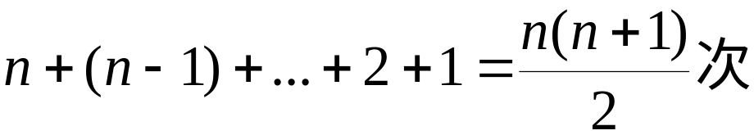
其次，即使是可行算法，则计算量越大，积累的误差也越大，因此，算法的计算量越小越好。
例如计算 n 次多项式：
若直接逐项计算，大约需要乘法运算次数为
若将多项式改写为：
则只需 n 次乘法和 n 次加法运算。

Slide 38
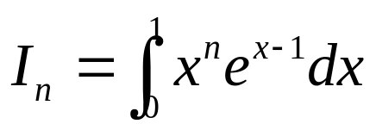
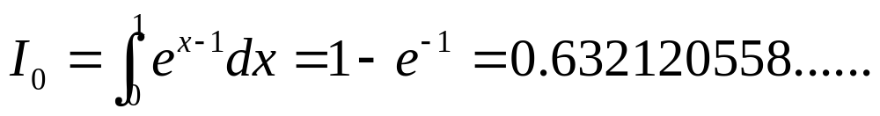
5.选用数值稳定性好的算法
一种数值算法，如果其计算舍入误差积累是可控制的，则称其为数值稳定的，反之称为数值不稳定的。
例如对于积分
利用分部积分法可得计算 I_{n} 的递推公式
I_{n}=1 – nI_{n-1}，n=1，2，…
取 I₀ 具有四位有效数字的近似值 I₀ ≈0.6321,递推可得:
I₀ | 0.6321 | I₂ | 0.2642 | I₄ | 0.1704 | I₆ | 0.1120 | I₈ | –0.7280
I₁ | 0.3679 | I₃ | 0.2074 | I₅ | 0.1480 | I₇ | 0.2160 | I₉ | 7.5520

Slide 39
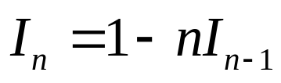
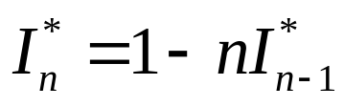
对任何 n 都应有 I_{n} >0，但计算结果显示 I₈ <0，可见，虽然 I₀ 的近似误差不超过0.5×10⁻⁴，但随着计算步数的增加，误差明显增大。这说明所用的递推公式是数值不稳定的。
事实上，由
，和 ，n=1，2，…
可得
可见，随着计算步数的增加,误差迅速放大，使结果失真。

Slide 40
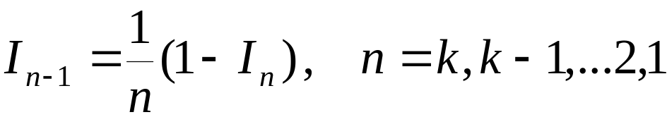
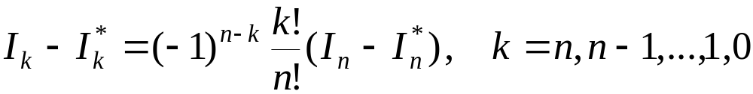
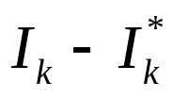
若将计算公式改写为
类似地可得
可见，近似误差 是可控制的，算法是数值稳定的。

Slide 41
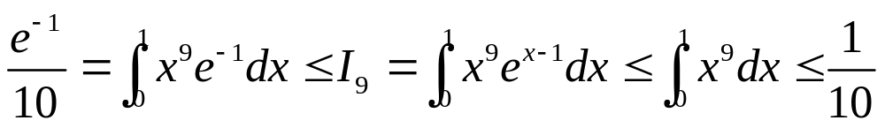
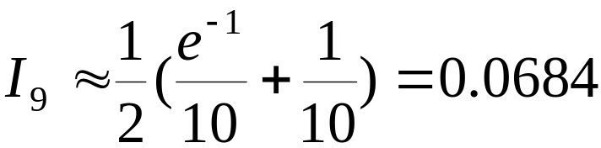
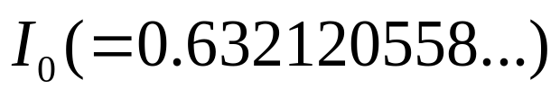
例如，由于
取近似值
，由递推公式
可得：
I₉ | 0.0684 | I₇ | 0.1121 | I₅ | 0.1455 | I₃ | 0.2073 | I₁ | 0.3679
I₈ | 0.1035 | I₆ | 0.1268 | I₄ | 0.1709 | I₂ | 0.2642 | I₀ | 0.6321
可见, 已精确到小数点后四位。

Slide 42
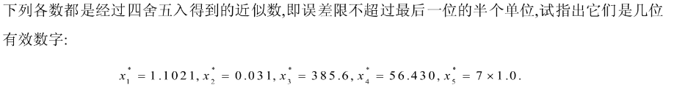
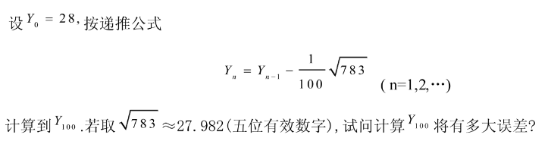
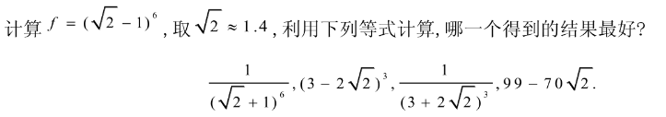
课后练习：
1.
2.
3.
4.

